Slide 1

IA nas empresas:
Separando fatos de narrativas
Cezar Taurion

Slide 2

Quem sou eu
Advisor em Estratégia de negócios e aplicação de IA
Head of AI Strategy, The GarageIA (Lab de R&D)/CEO Ananque
Membro do conselho de inovação de diversas empresas
Mentor e investidor em startups
Foi diretor de Novas Tecnologias Aplicadas da IBM Brasil
Foi líder da prática de IT Strategy da PwC
Atuou em Multinacionais como Shell e Chase Manhattan
Professor convidado da FDC, PUC-RS, PUC-RJ e Saint Paul Business School
Autor de 14 livros
Publisher da IA Magazine
Top Voice Linkedin
Primeiro projeto de IA (expert systems): final dos anos 80
Cezar Taurion

Slide 3
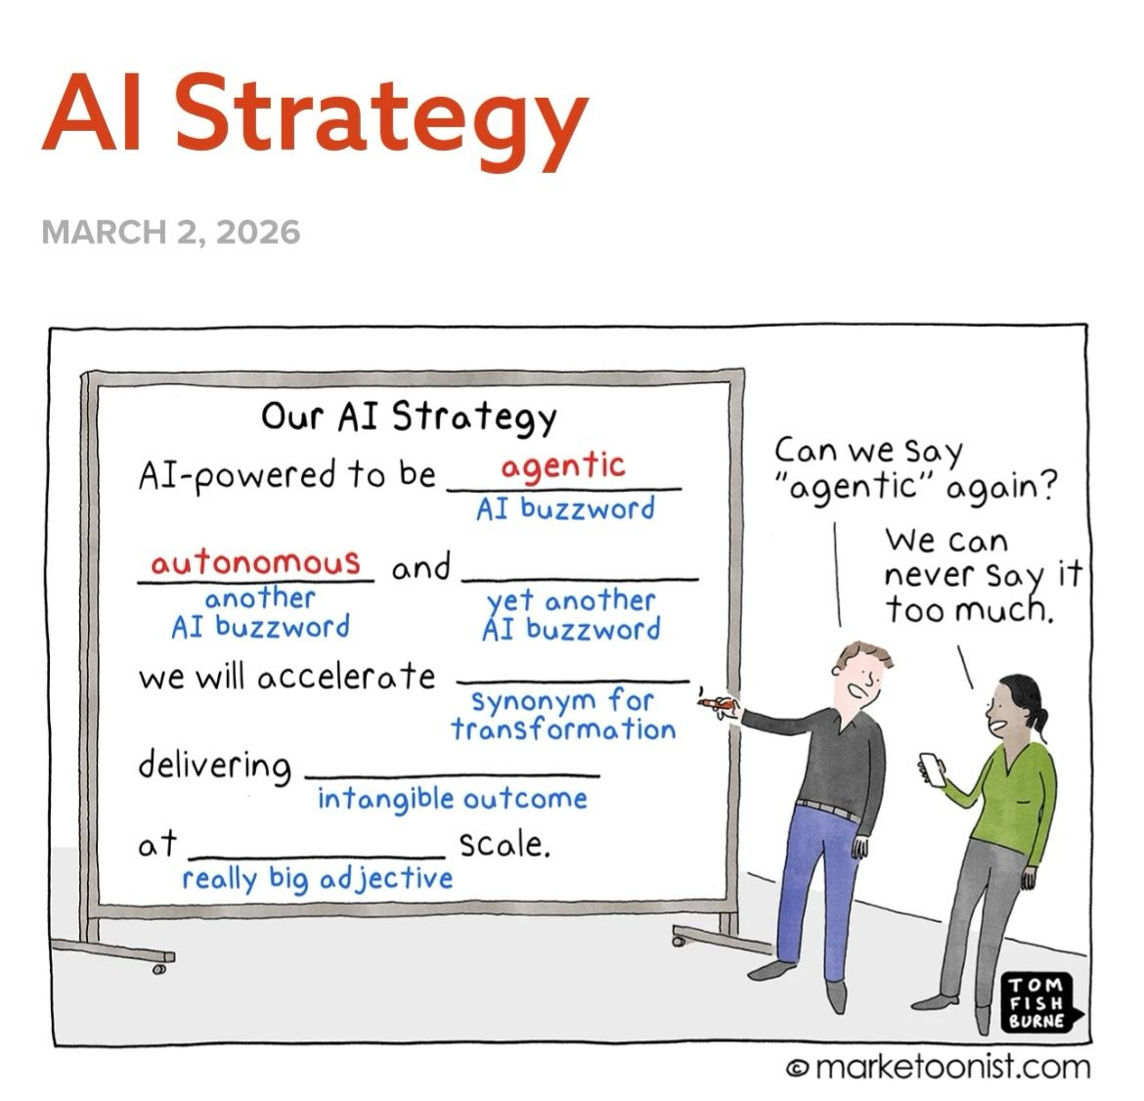
O que não vamos falar hoje...buzzwords!

Slide 4
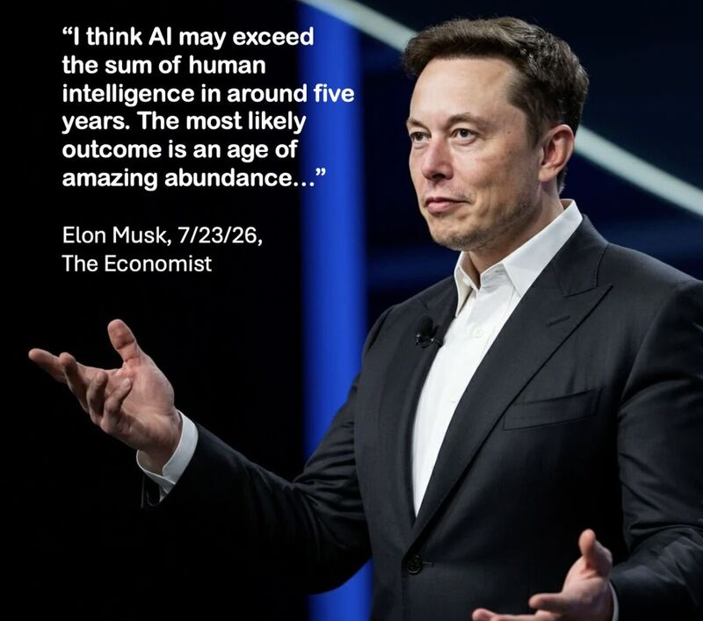
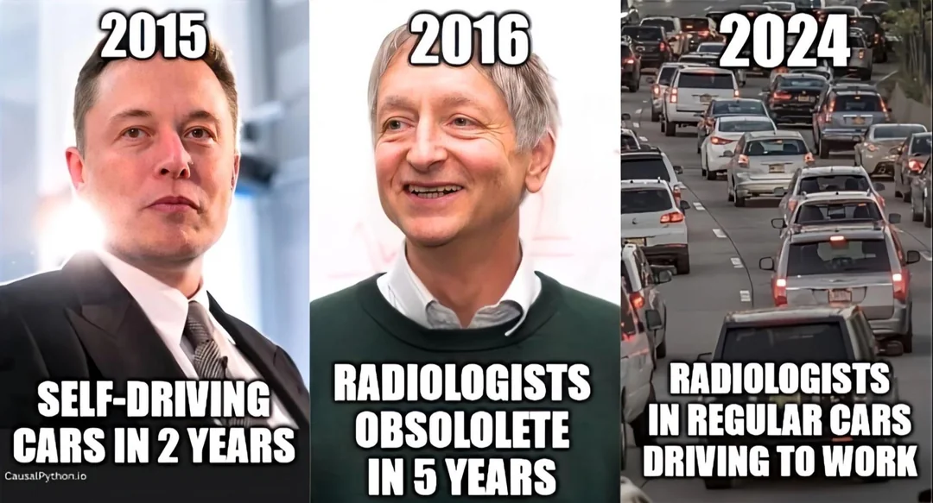

Slide 5


Slide 6



A Armadilha do FOMO na IA
Medo de Ficar para Trás
✓
Pressão corporativa para "fazer algo com IA" imediatamente, sem estratégia clara.
✓
Decisões tomadas com base em ansiedade de mercado e não em dores de negócio.
✓
Aceleração desordenada que ignora maturidade de dados e arquitetura técnica.
✓
Resultado: Investimentos altos sem retorno sobre o investimento (ROI).

Slide 7
Estamos usando IA porque ela resolve problemas estratégicos relevantes ou estamos procurando problemas para justificar o uso da IA?

Slide 8

IA é, acima de tudo, matemática!

Slide 9
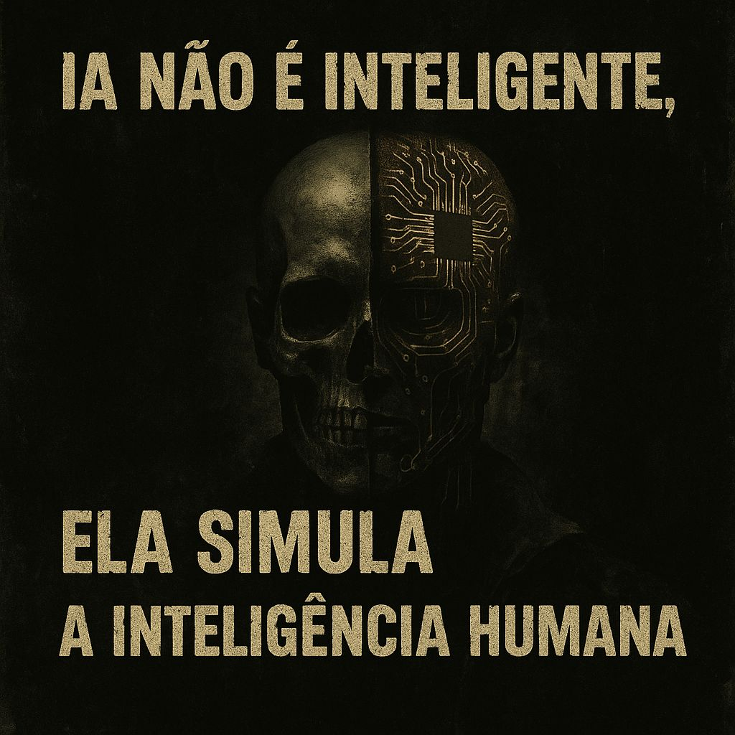
Não existe Inteligência em Inteligência Artificial

Slide 10
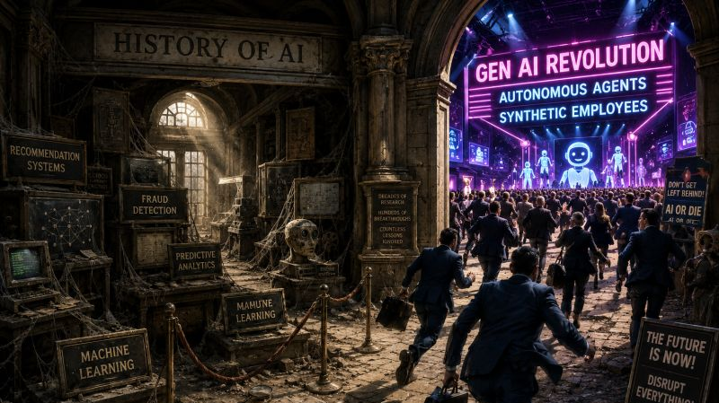

Slide 11
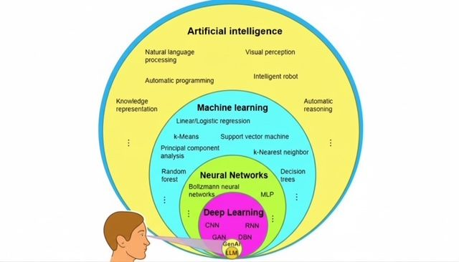

Slide 12
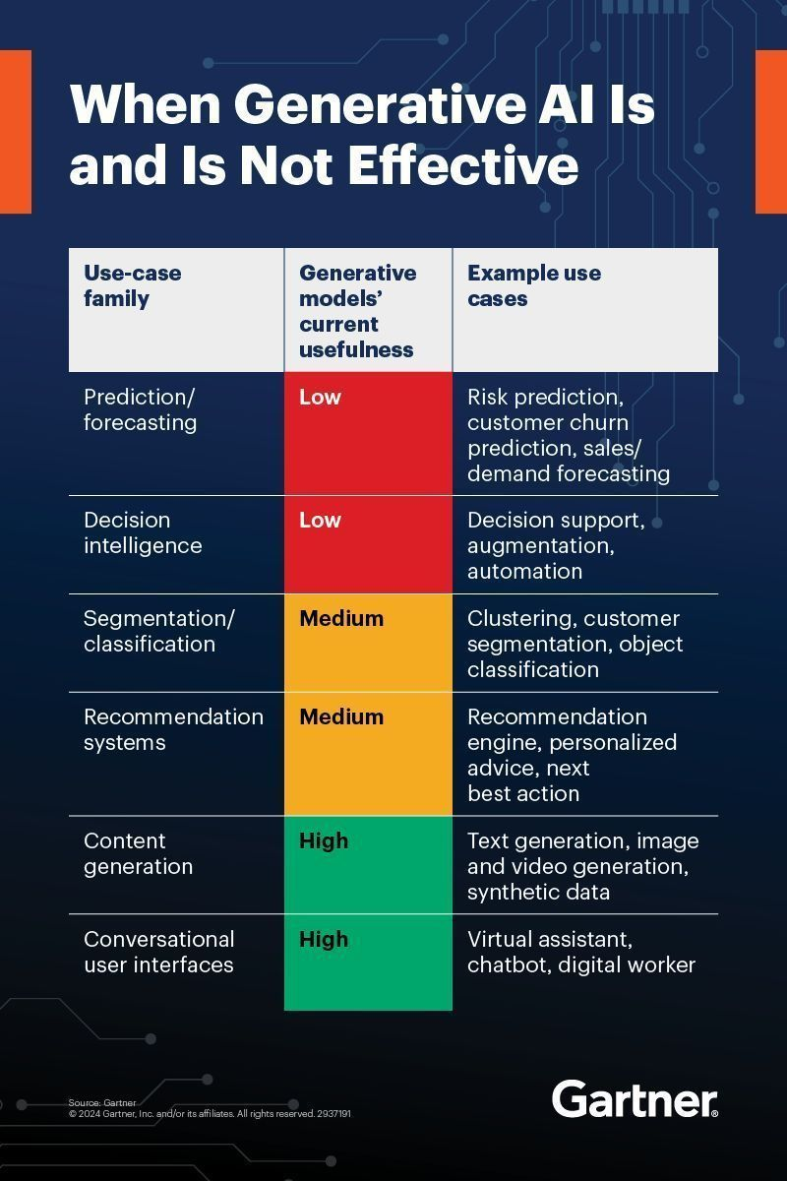
Imagine uma operação de atendimento:
IA preditiva estima a probabilidade de um cliente cancelar.
IA classificatória identifica se uma reclamação é sobre cobrança, qualidade, instalação ou suporte.
IA generativa lê o histórico, sintetiza o caso e produz uma resposta personalizada para o atendente ou para o próprio cliente.
IA prescritiva pode então determinar a melhor ação: oferecer desconto, priorizar atendimento, encaminhar para determinada equipe etc.

Slide 13
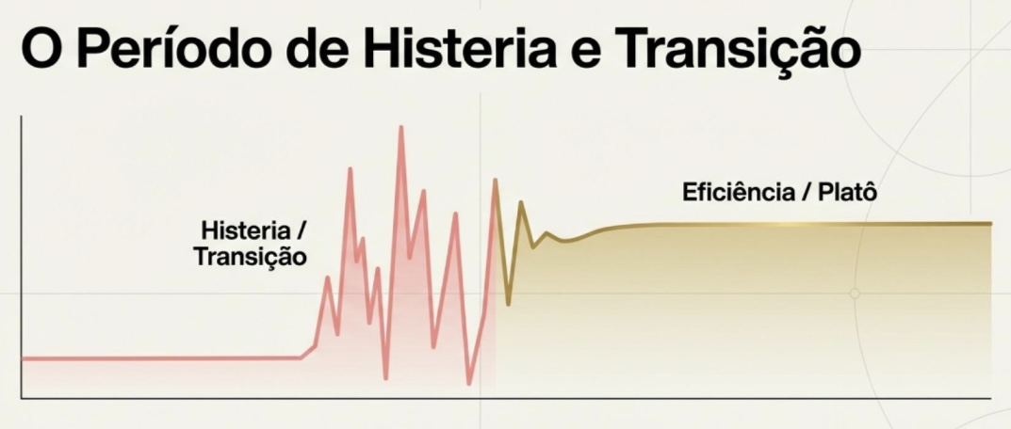

Slide 14


Slide 15
A maioria dos projetos GenAI não está conseguindo escalar.
95% dos pilotos de IA Gen não geraram retorno mensurável. Em outras palavras, a vasta maioria das iniciativas não passou do estágio de prova sem impacto claro no P&L.
-“The GenAI Divide: State of AI in Business 2025” da MIT
S&P Global: 42% of companies scrapped most AI initiatives in 2025, up from 17% the year prior.
Deloitte: only 20% of leaders report actual revenue growth from AI. 74% still "aspire" to it.
78% of organizations report active AI use. Only 1% consider themselves mature.

Slide 16

E o que fazer para evitar que isso aconteça?

Slide 17
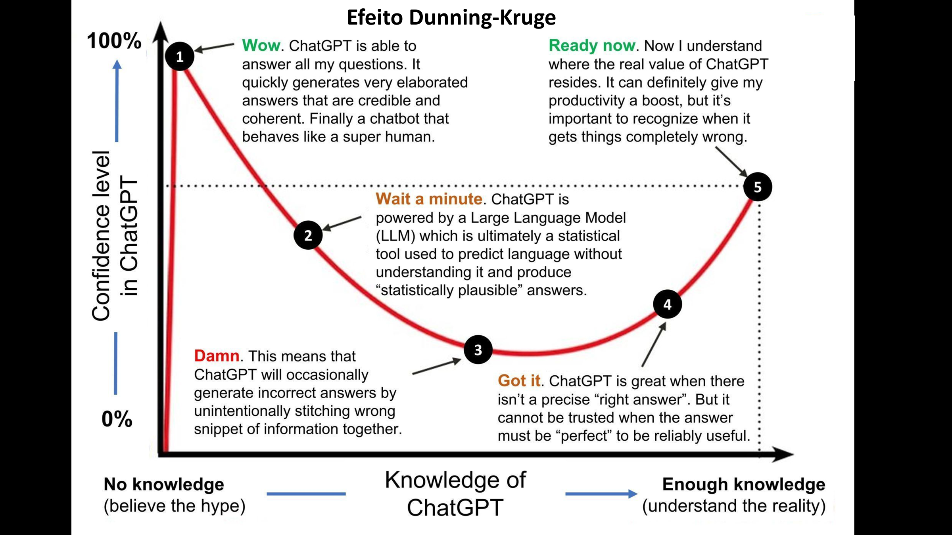

Slide 18
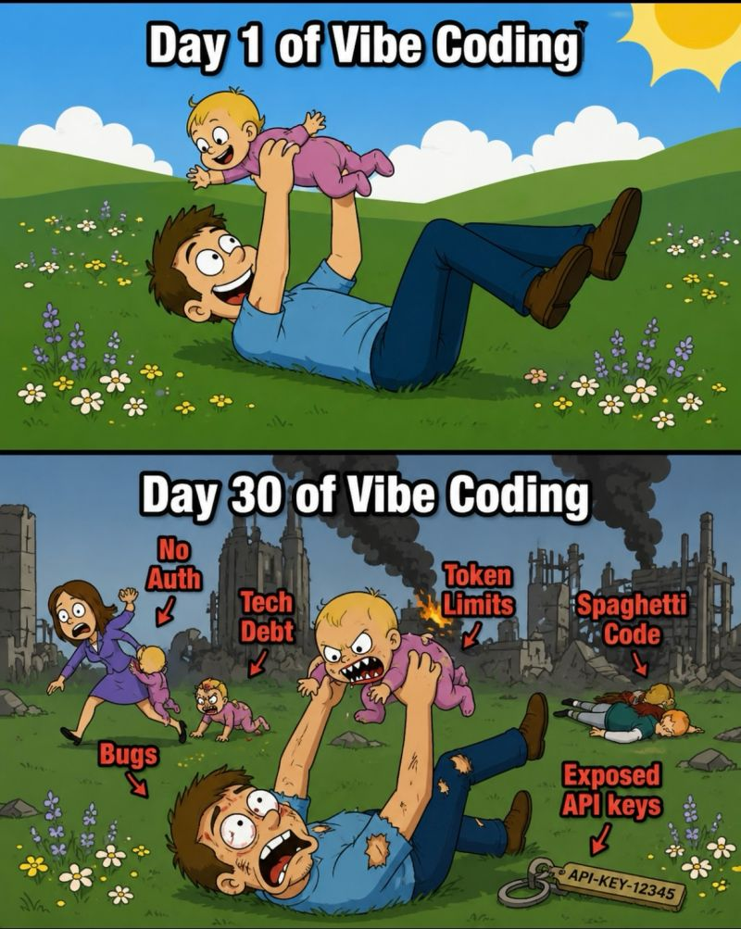

Slide 19
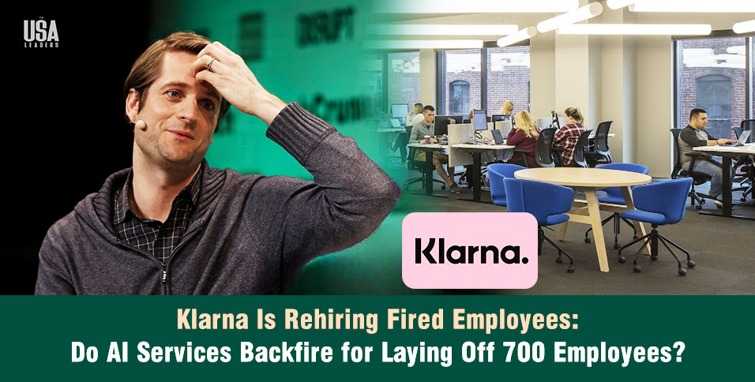

Slide 20
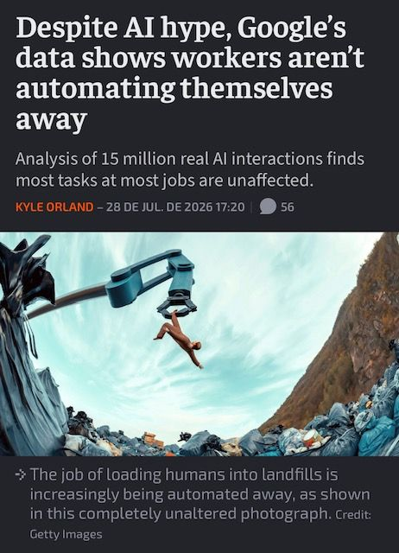
15 milhões interações reais analisadas
e 800 ocupações observadas
4.000 tarefas avaliadas
IA chegou a quase todos os setores
Mas: <10% das interações representam automação completa
O padrão dominante hoje: humano + IA, não humano versus IA

Slide 21
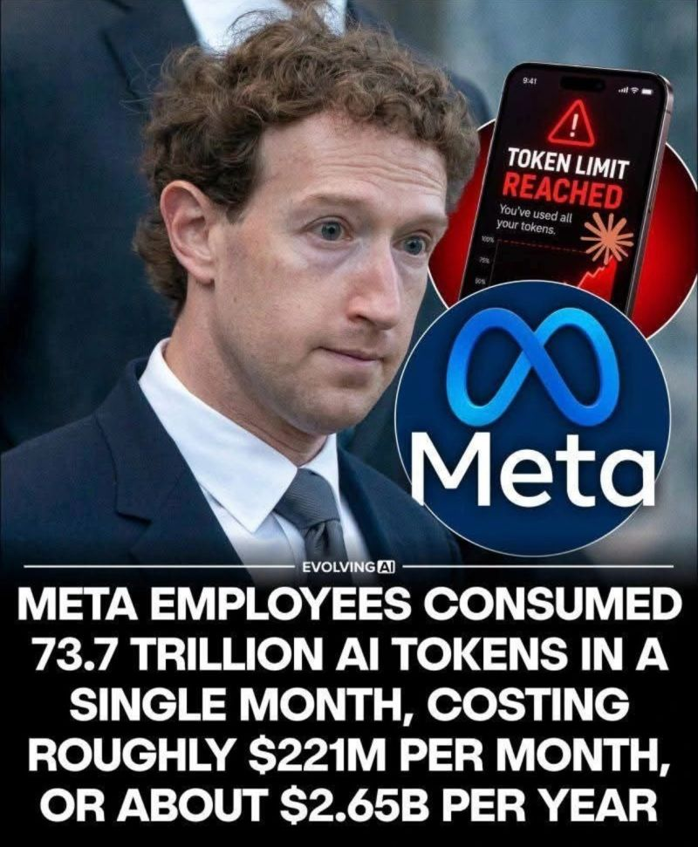
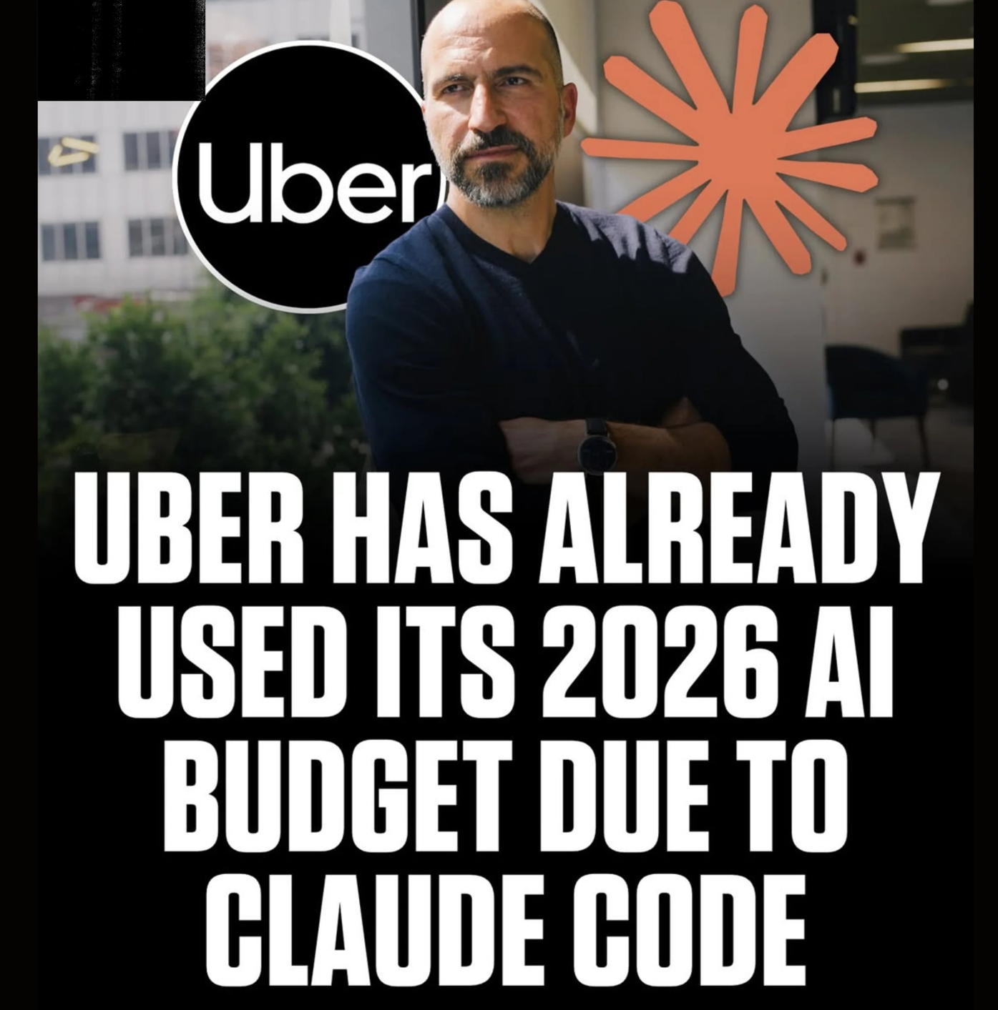

Slide 22


Slide 23
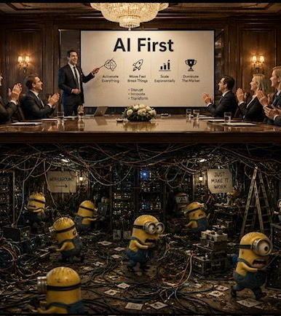
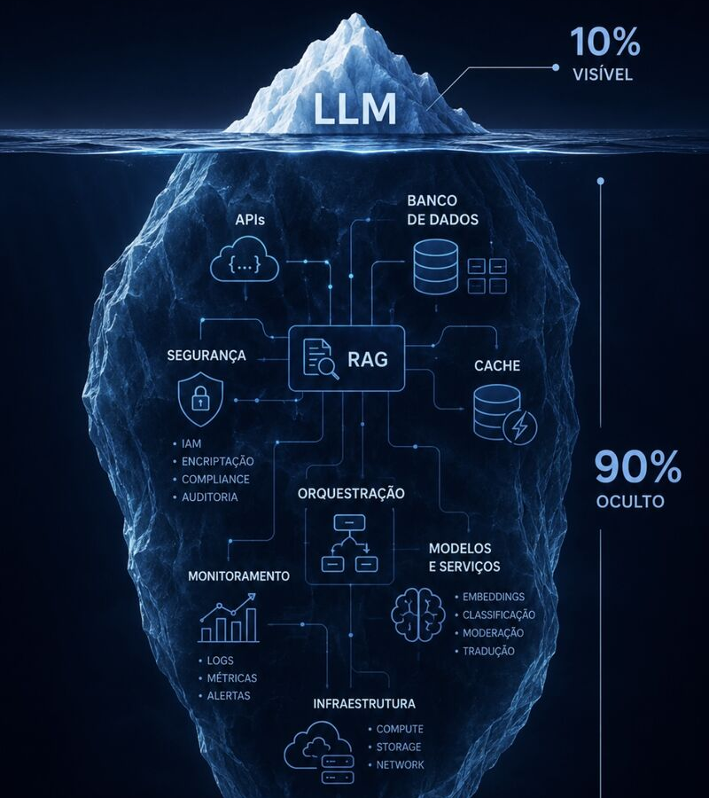

Slide 24
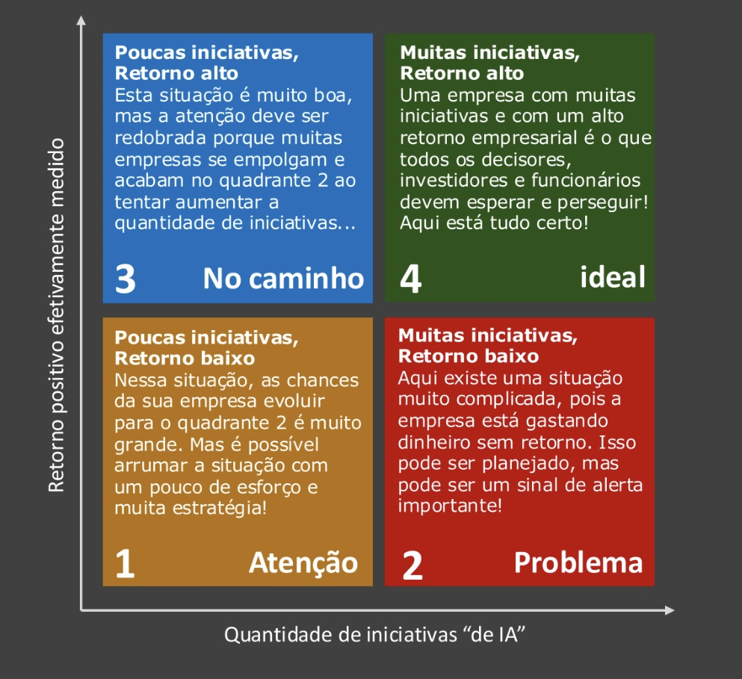
Níveis de maturidade em IA operacional

Slide 25
Antes de perguntar “o que a IA pode fazer?”
a) Por que estamos fazendo isso? (Estratégia),
b) Como isso se encaixa nos processos reais? (Execução),
c) Com o que vamos alimentar o modelo? (Dados) e
d) Quem vai usar e confiar no resultado? (Pessoas).

Slide 26
Pontos de atenção

Slide 27
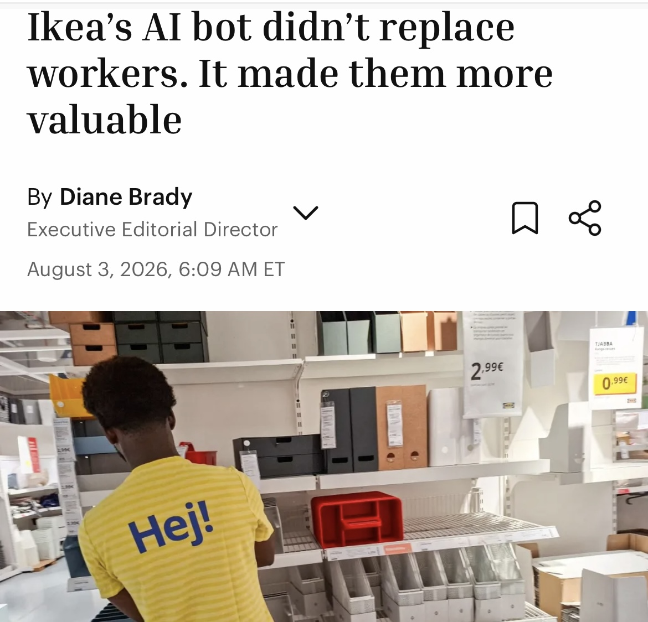

Slide 28
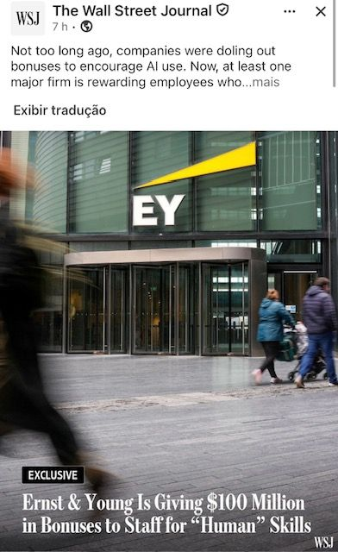

Slide 29
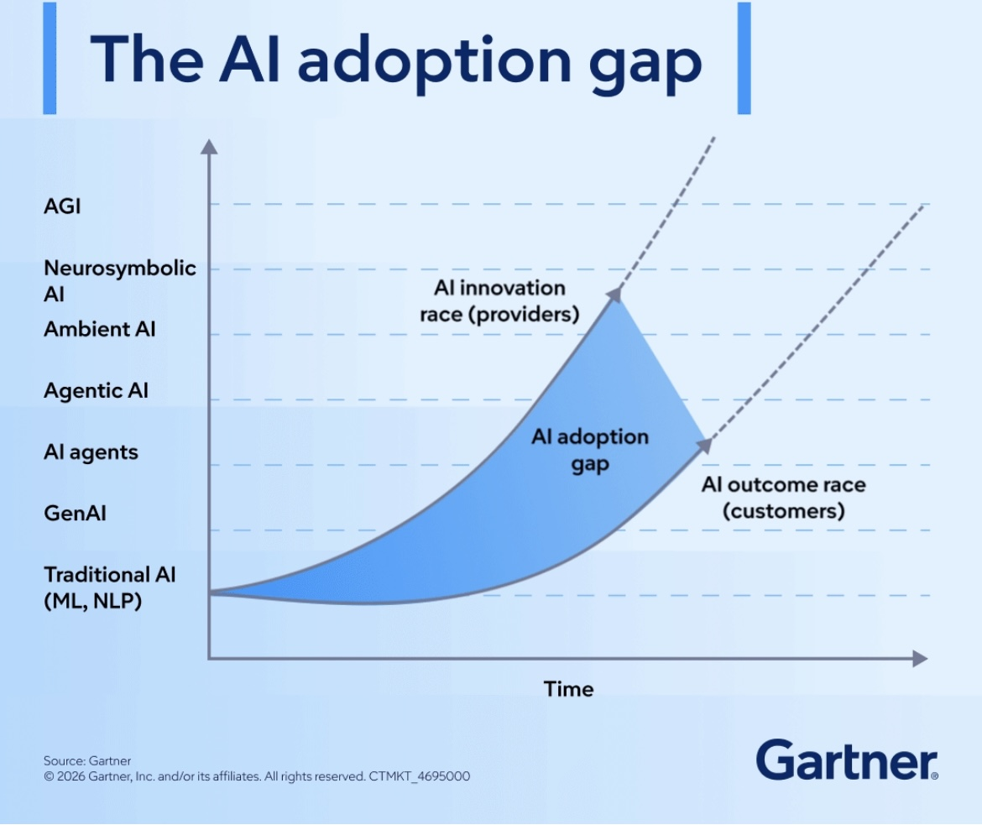

Slide 30

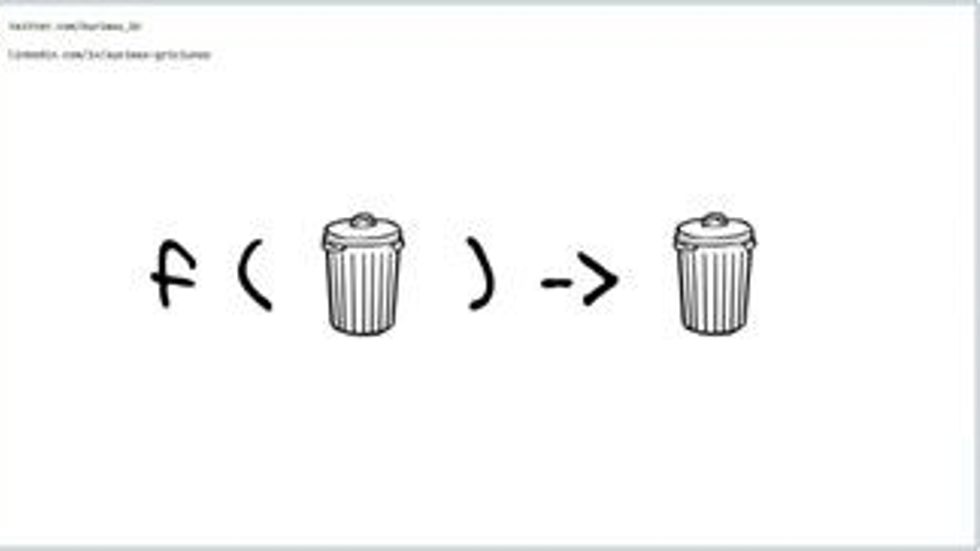

Slide 31
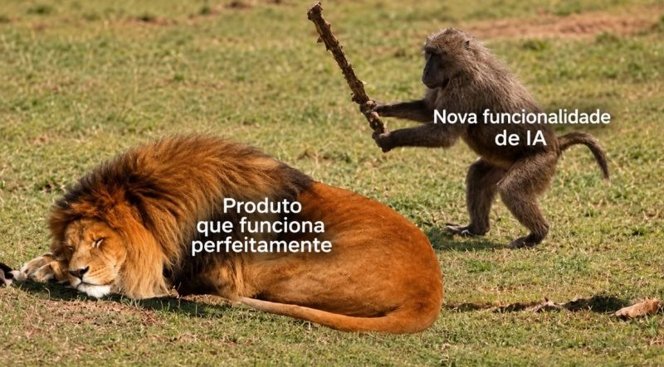

Slide 32
Chatbot → Copilot → Workflow → Agente → Sistema autônomo

Slide 33


Slide 34
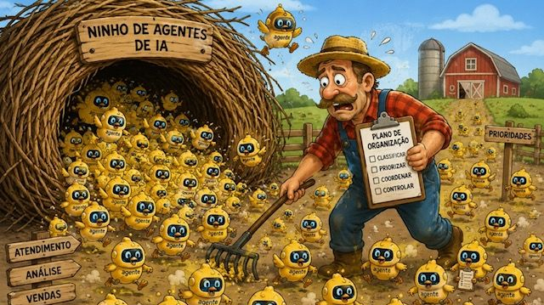

Slide 35
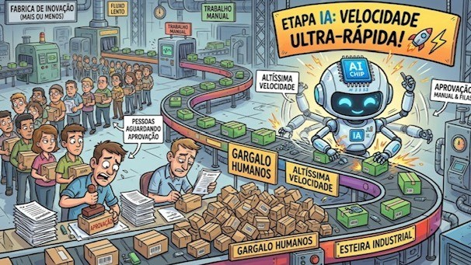

Slide 36

Os agentes de IA podem se tornar a futura dívida técnica da empresa!

Slide 37

Cuidado com a “Shadow AI” - (BYOAI)

Slide 38
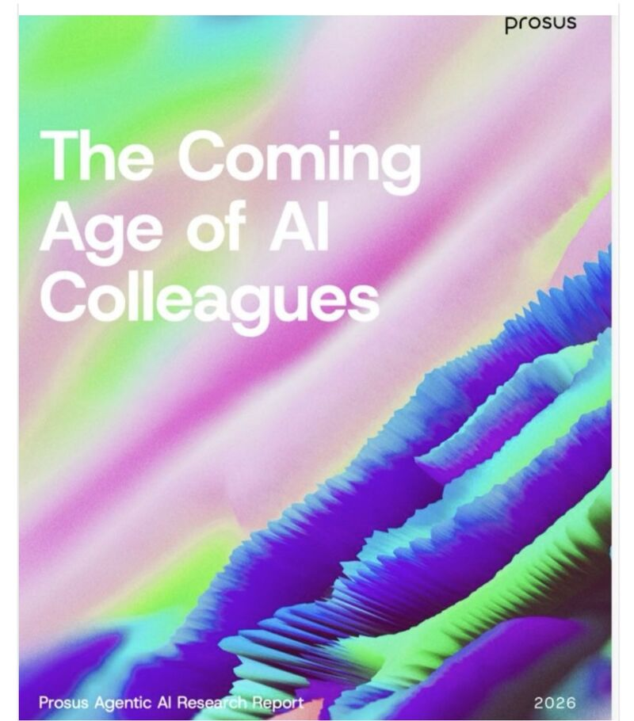
1. Agentes de IA seguem uma “power law”. Cerca de 2% dos agentes ativos geram impacto desproporcional.
2. As empresas acabam criando os mesmos casos de uso. A Prosus identificou 20 usos recorrentes: churn, vendas, triagem de mensagens, previsão de demanda, assistente de cliente, análise de fraude, contratos, relatórios internos, marketing e onboarding.
3. Data analytics e inteligência de mercado lideram. São 18% dos agentes ativos, seguidos por operações, com 15%, e assistentes pessoais, com 14%. Onde há muito dado e decisão repetitiva, a IA entra primeiro.
4. ROI deve vir de baixo para cima. Prosus recomenda estimar valor com as áreas de negócio, não só com engenharia ou estratégia. Métricas centrais: horas economizadas, receita incremental e redução de custo fixo.
5 O melhor teste de ROI é brutalmente simples: “o que aconteceria se deletássemos esse agente hoje à noite?” A resposta força o gestor a traduzir valor em impacto real.
6. Custo de IA é difícil de prever. A solução da Prosus foi criar dois níveis: uso livre até certo limite e “Production Tier” aprovado e pago pela área de negócio. Isso evita desperdício sem matar experimentação.
7. Adoção é mudança organizacional, não instalação de software. Funciona quando há CEO patrocinando, OKR de IA, integrações com sistemas internos, embaixadores por área, treinamento de prompt, hackathons, vídeos, agente de co-criação e marketplace interno dos melhores agentes.

Slide 39
A IA por si só não será um diferencial competitivo. O diferencial será a capacidade de transformar IA em resultado de negócio.
“
”

Slide 40
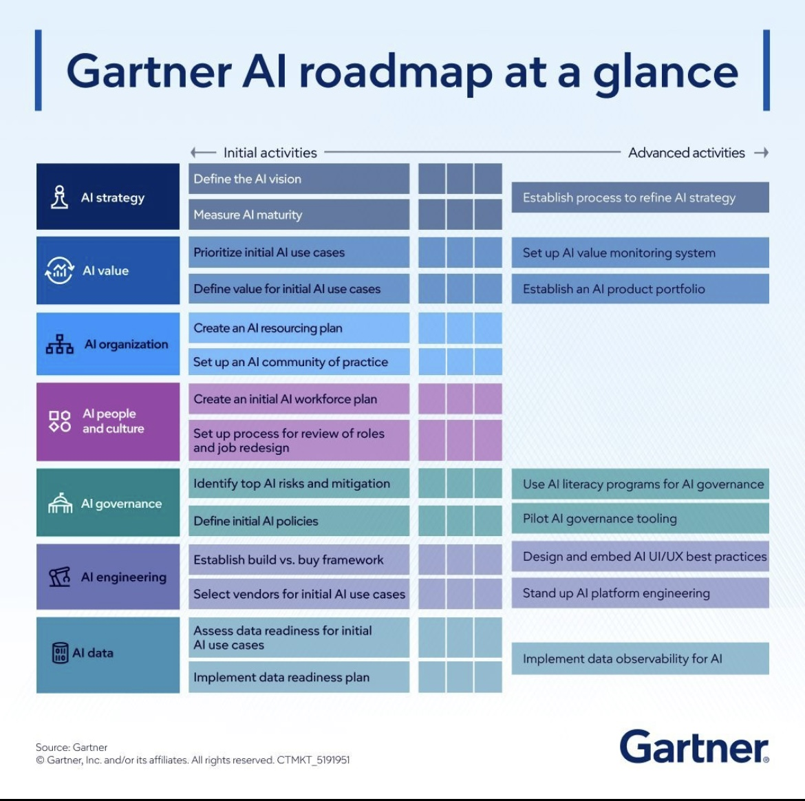

Slide 41
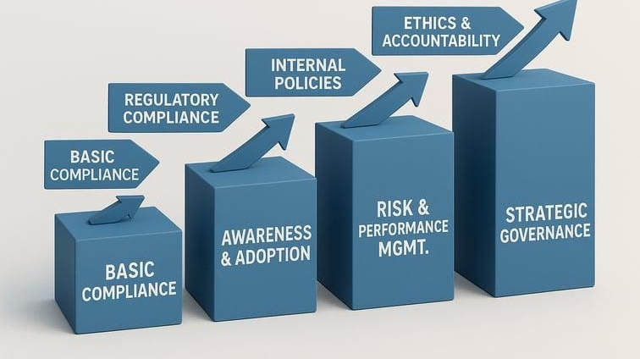

Slide 42
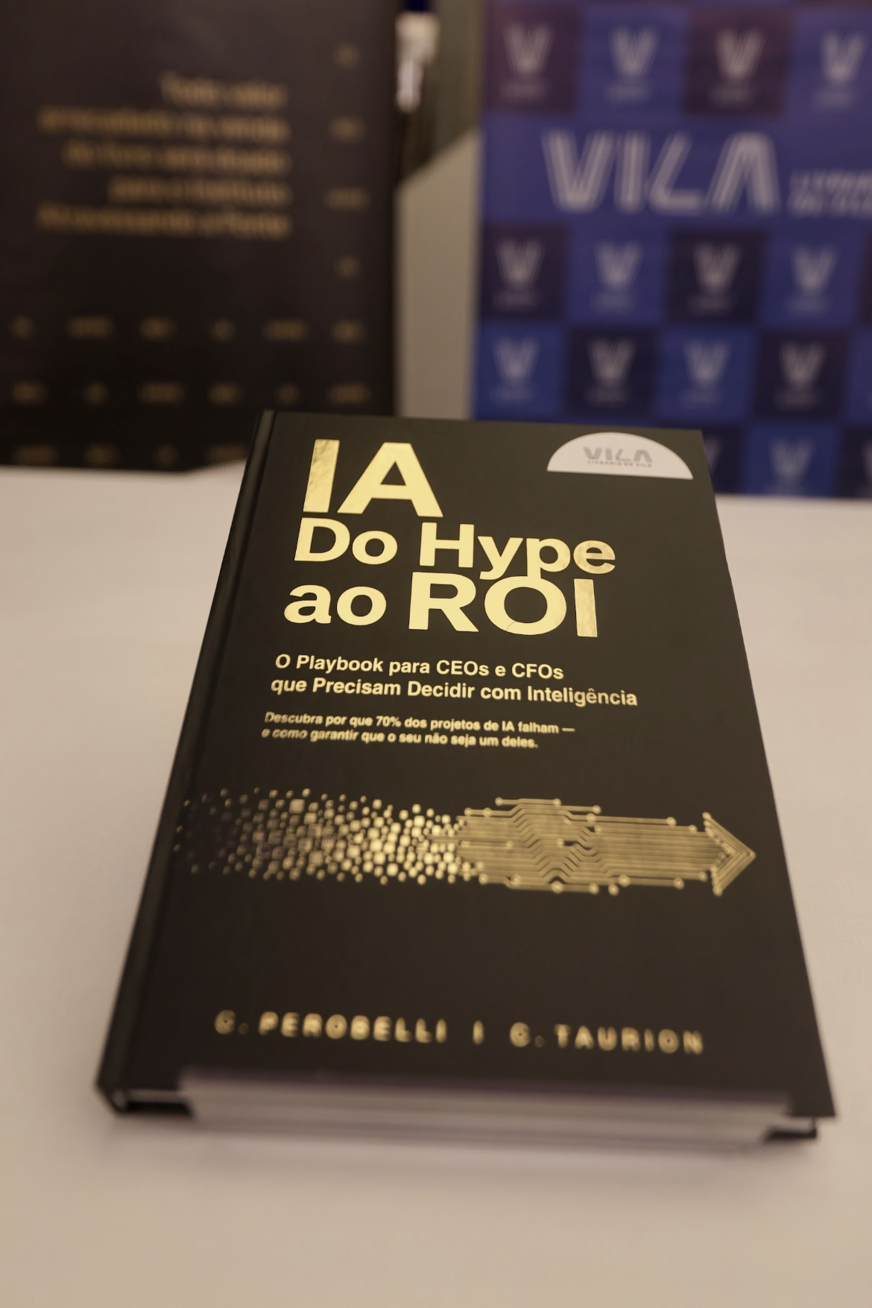
Estratégia: identificar onde IA pode criar vantagem competitiva, reduzir custos, aumentar receita ou reduzir riscos.
Portfólio: priorizar iniciativas e decidir quais experimentos avançam, são modificados ou encerrados.
Arquitetura e padrões: estabelecer princípios para modelos, agentes, dados, ferramentas, segurança e integração.
Governança: definir limites de autonomia, responsabilidades, identidade dos agentes, auditoria e gestão de riscos.
Transformação: ajudar as áreas a redesenhar processos, funções e formas de trabalhar.
A diferença fundamental é que o Escritório não deve ser o dono da IA da empresa. Ele deveria ser o orquestrador da transformação.

Slide 43

O risco não é a empresa adotar IA rápido demais. O risco é a empresa adotar IA sem que a gestão saiba exatamente onde ela está, quanto está custando, que decisões está influenciando e quem será responsável quando ela errar.
https://www.linkedin.com/in/ctaurion/

